Slide 1
Vektorová grafika
Policar, svěrák

Slide 2

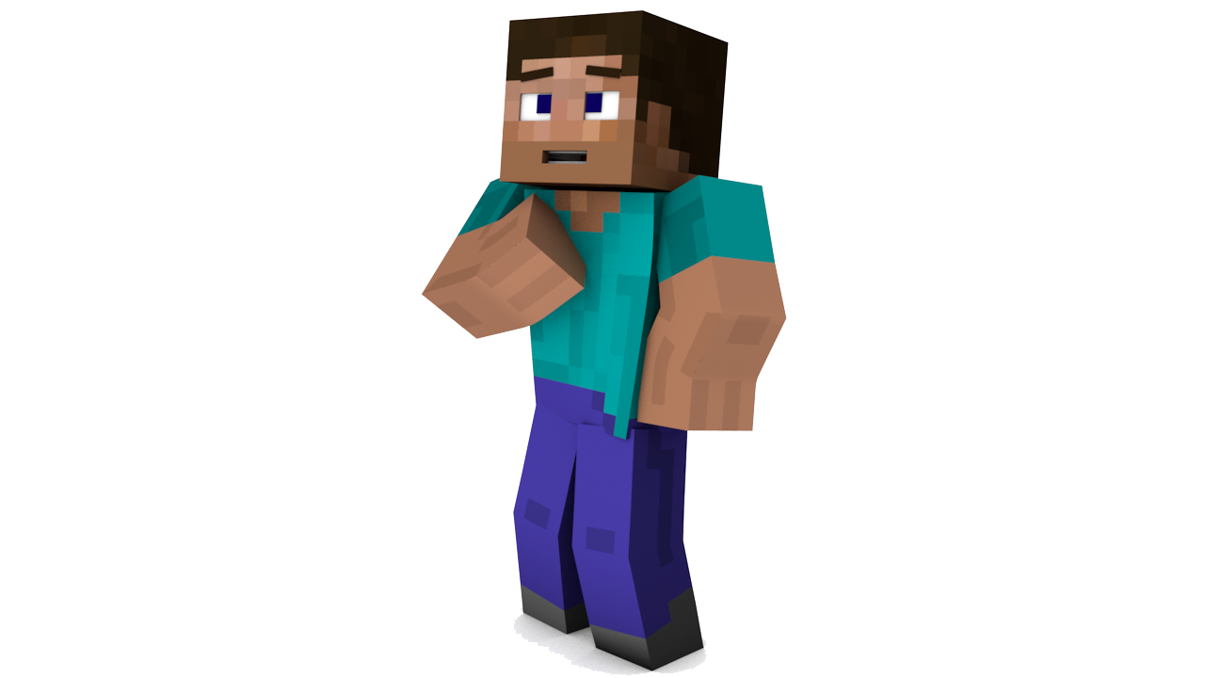
obsah
Co to je vektorová grafika
Práce s vektorovými objekty
Výhody a nevýhody vektorové grafiky

Slide 3



Vektorová grafika
Tvořená matematickými objekty
Lze měnit jejich velikost bez ztráty kvality při stejné velikosti souboru
Objekty lze kombinovat logickými operacemi, různě umisťovat a zarovnávat
Hodí se na tvorbu log, vizitek, upoutávek, ale i prezentační grafiky, plakátů, letáků a koláží

Slide 4


Vektorové objekty
Bod
Křivka
Geometrický tvar
Skupina
Text

Slide 5
Objekt
Základní vlastností vektorových objektů je obrys a výplň
Obrys:
  lze nastavit šířku v bodech, styl obrysu, barvu rámečku
Výplň:
  lze nastavit barvu, přechodovou výplň

Slide 6
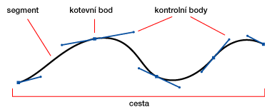
Bézierova krivka
ˇ
Francouzský matematik Pierre Bézier vyvinul metodu, díky které je schopen popsat pomocí čtyř bodů libovolný úsek křivky
Křivka je popsána pomocí dvou krajních bodů (tzv. kotevní body) a dvou bodů, které určují tvar křivky (tzv. kontrolní body)

Slide 7


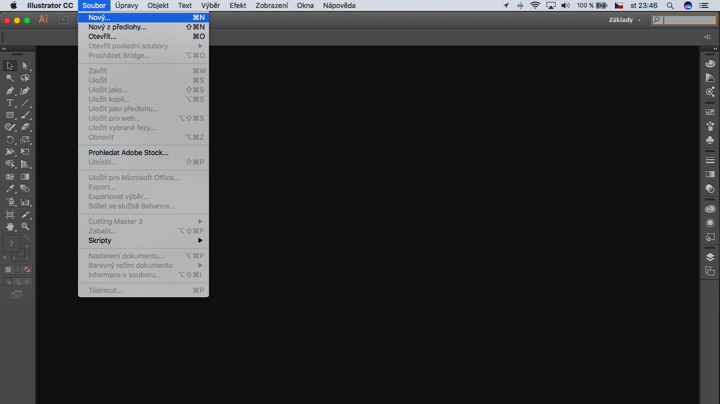
Práce s vektorovými objekty
(Adobe illustrator)

Slide 8
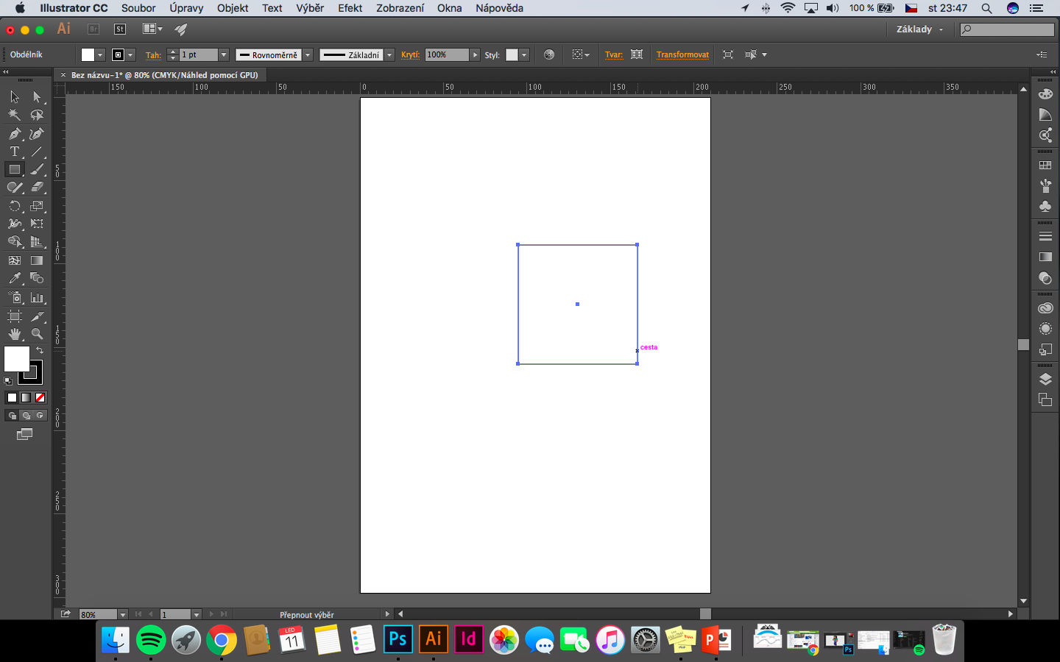
Seznámení s programem a první objekt
Vytvoření čtverce s obrysem
1. Výběr v bočním panelu
2. Klikneme libovolně na pracovní plochu a s klávesou SHIFT táhneme po ploše
S klávesou SHIT - dosáhneme pravidelného čtverce, bez něho možnost tvorby obdélníku

Slide 9
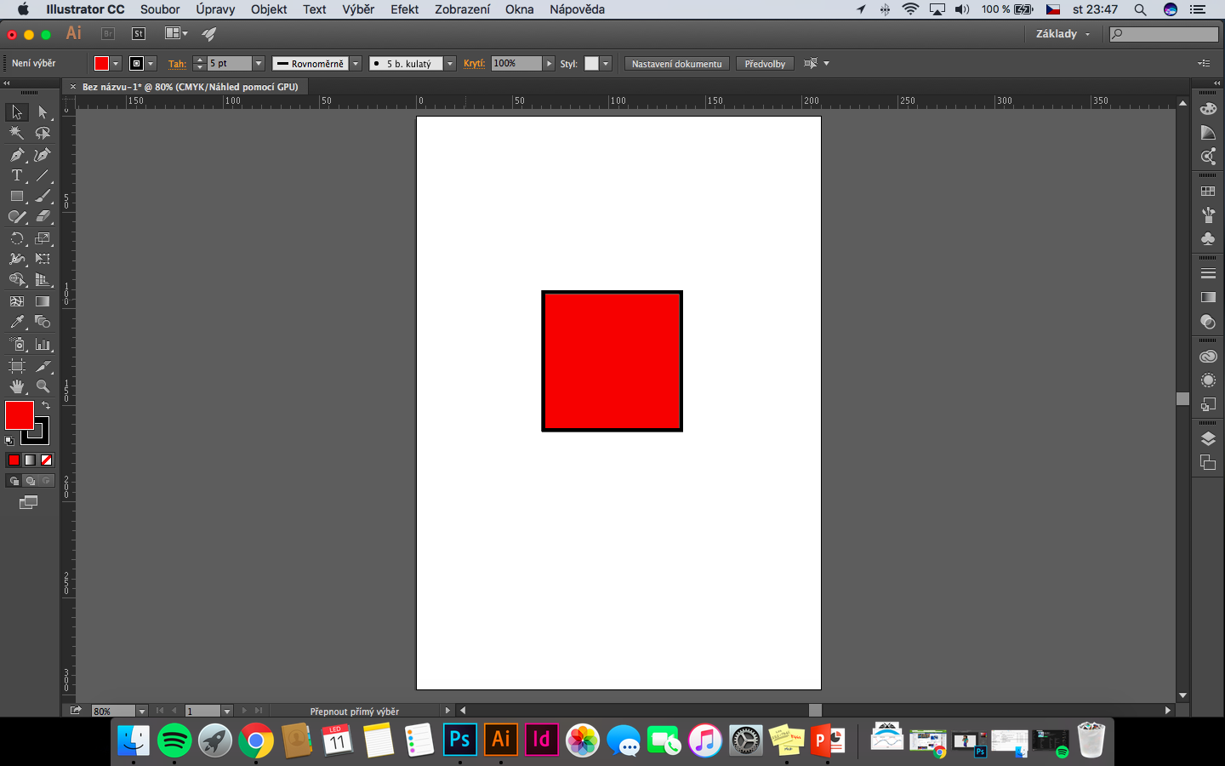
obrys
Vytvoření čtverce s obrysem
1. Výplň čtverce
2. Obrys čtverce a jeho tloušťka

Slide 10


Výhody
Je v ní možné libovolné zmenšování, nebo zvětšování beze ztráty kvality
Je možné pracovat s každým objektem v obrázku odděleně
Výsledná paměťová náročnost obrázku je u jednotlivých barevných obrázků menší, než při použití rastrového zápisu

Slide 11
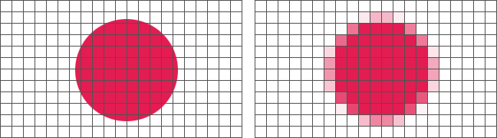
nevýhody
Oproti rastrové grafice složitější pořízení obrázku. V rastrové grafice lze obrázek snadno pořídit pomocí fotoaparátu, nebo skeneru
Jakmile grafický objekt překročí mez složitosti, začne být vektorová grafika náročnější na operační paměť a procesor, než grafika rastrová
Nehodí se na zápis složitých barevných ploch – například fotografie

Slide 12



Vyuzití
ˇ
Ilustrace
Loga
Diagramy
Počítačové animace

Slide 13



Programy
Adobe Illustrator
CorelDraw
Zoner Callisto
Inkscape

Slide 14

Formáty
.eps, .ps – PostScript
.ai – Adobe Illustrator
.cdr – Corel Draw
.zmf – Zoner Callisto
Vektorová grafika jde vždy převést na rastrovou - resterizace

Slide 15



